Slide 1
使用地图
iOS中的MapKit框架提供地图的显示、导航、地点标注、增加图层等。
利用MapKit可以集成一个全功能地图到app中，无需任何编码。

Slide 2
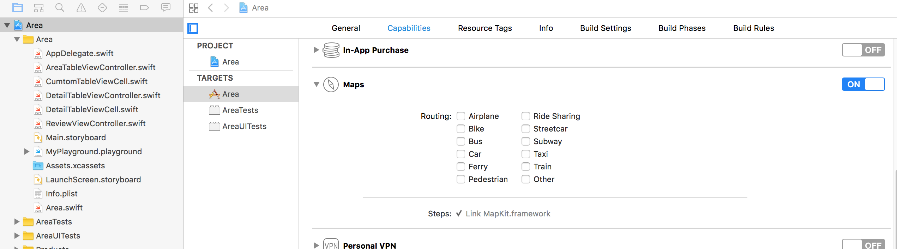
启用MapKit
默认XCode工程中没有绑定MapKit框架，需要手工打开。
选择工程的TARGETS，然后在Capabilities中打开Maps即可。

Slide 3
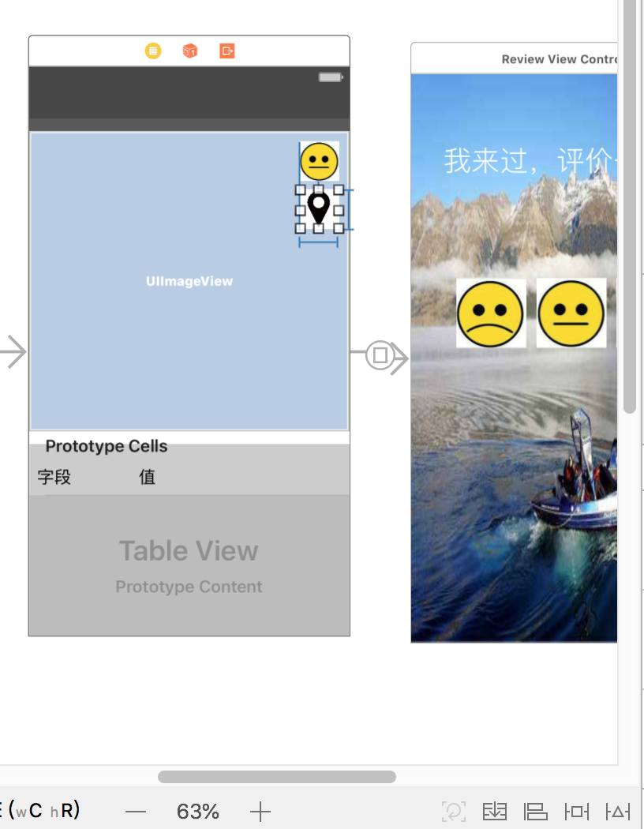
添加地图按钮
在详情页评价按钮下加一个“地图”按钮，可以打开地图场景来显示地点。
打开详情页视图，shift+option选中评价按钮复制一个，拖动直到蓝线对齐。
约束：在拖动至蓝线对齐后，点击布局条上的三角图标Add Missing Contraint

Slide 4
添加地图视图
拖一个空视图控制器到storyboard上，再加一个MapKitView在其上
约束：四周边距皆为0
Ctrl拖动地图按钮，到新地图创建一个Show转场

Slide 5
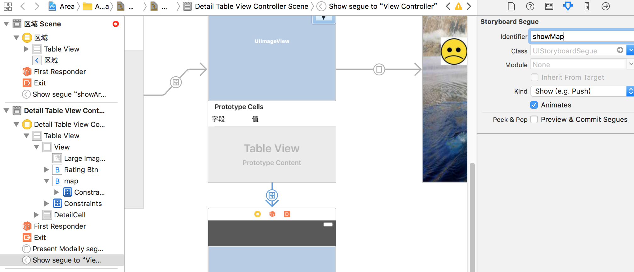
建立转场
转场identifier

Slide 6
运行
如果地图显示英文，请设置模拟器的语言
MapView提供各式选项，可以实现缩放、滑动定制化。
可将地图从标准显示模式，切换到卫星或者两者混合显示。
可启用“用户位置”功能

Slide 7
地址与坐标的互相转换
定位地点-仅实际地址不足以定位，必须是含经纬度的地理坐标
MapKit中的Geocode类用于这种转换，实现地址与坐标间的互转，数据保存在“地标（Placemark）”对象中
实例化一个CLGeocoder，调用geocodeAddressString即可。
实际地址没有固定的格式，此方法会联网查询后返回一个地标对象数组。地址越准确，返回的地标越接近。如果地址不够准确，可能返回多个地标。
通过解析完毕返回的地标对象（CLPlacemark类），可获得地址的坐标。

Slide 8
添加地图标注
地图标注
常见的标注是一个弹框，左侧可附加一张图片
开发角度，标注包含2个不同对象：
数据对象（一个object）：保存有地标的数据，遵从MKAnnotation协议
视图对象（一个view）：用于展现地图，默认是图钉📌。也可以自定义
MapKit默认以上2个对象，无需自己创建

Slide 9
添加地图控制器
New File->Cocoa Touch Class
父类UIViewController，命名为MapViewController
指定为地图视图的控制器
在源码的开头，加上import MapKit
Ctrl拖动视图上的MapView到MapViewController，建立关联
添加一个区域变量：var area: Area!

Slide 10
添加标注代码
在viewDidLoad中添加
实现源控制器的prepare方法

Slide 11
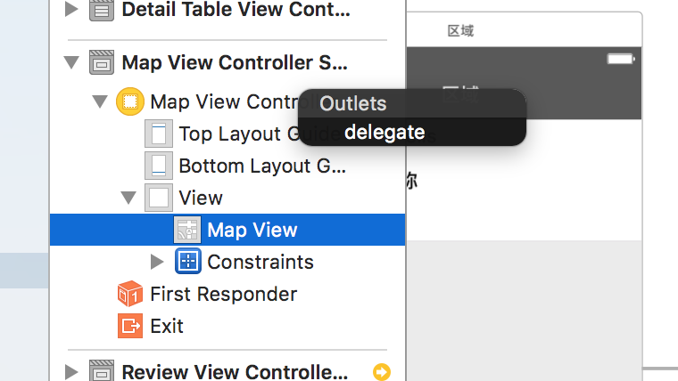
添加标注图片
标注视图是可定制的
遵从MKMapViewDelegate协议，这个协议包括与地图更新相关的信息
需要在地图控制器遵从该协议
在视图大纲中，Ctrl拖动MapView到地图控制器，选中delegate。

Slide 12
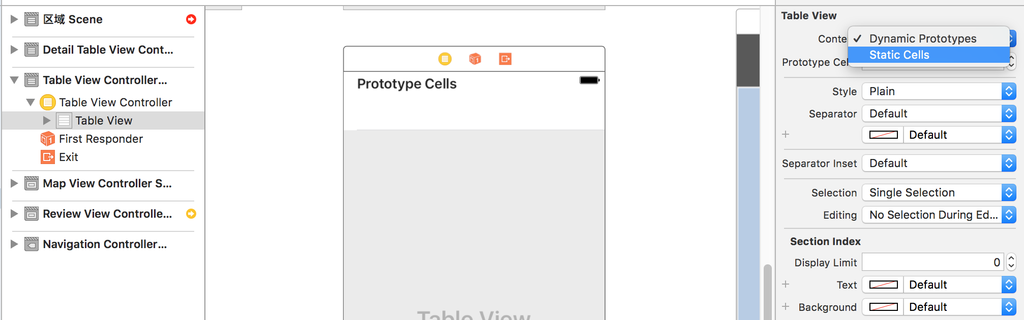
静态TableView
静态单元格，固定的内容可以用静态单元格
从组件库拖一个TableViewController，把Content属性改为static Cells（默认3个空单元格）

Slide 13
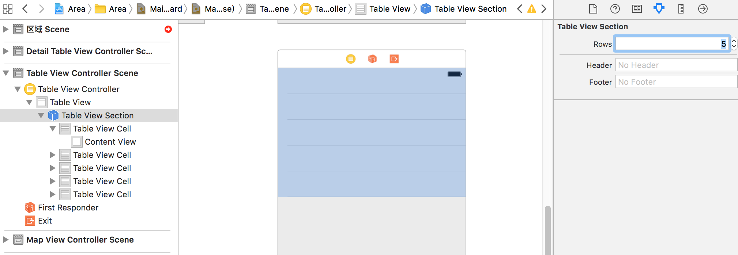
添加单元格
修改单元格个数，需要5个单元格
1、照片 2、名称Label和文本框 3、省Label和文本框
4、地区Label和文本框 5、我来过Label和是/否按钮

Slide 14
cell1
添加一个图片素材（photoalbum）到Assets
cell：行高为250，背景色：亮灰（Light Grey）
然后添加一个imageView到其上，image为photoalbum，mode：Aspect Fit
约束：四周边距为0

Slide 15
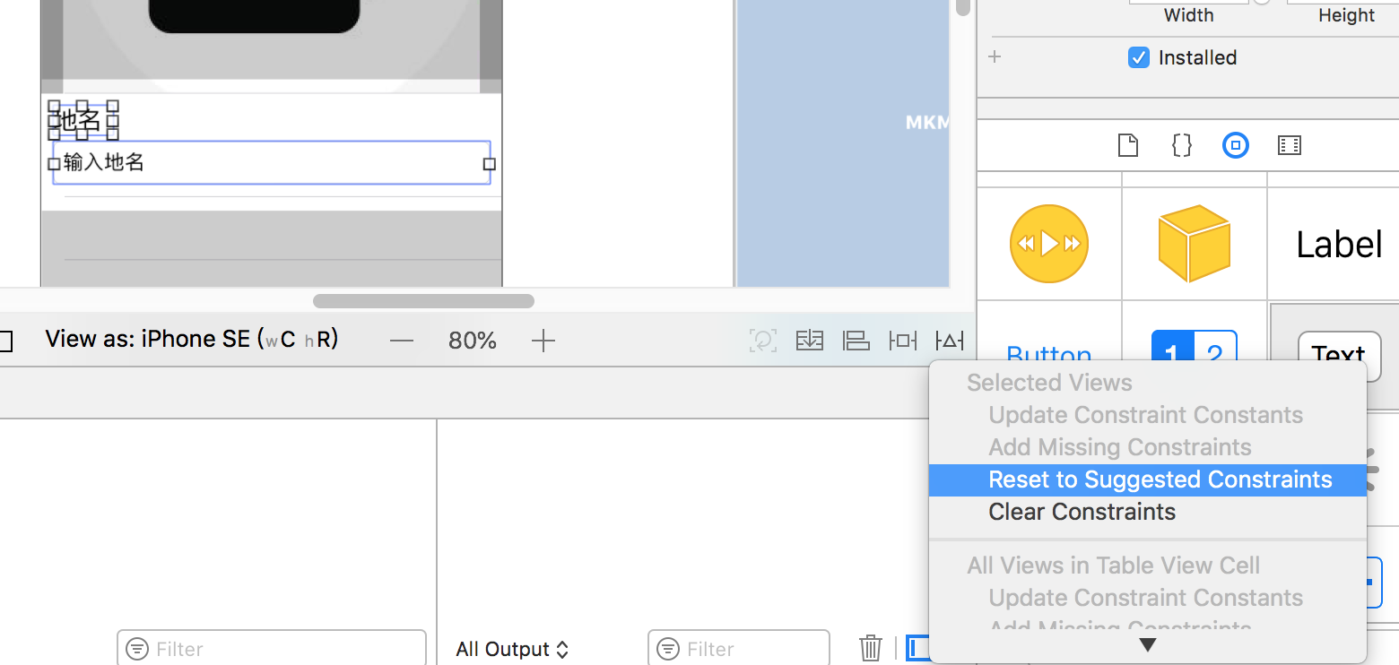
cell2
行高：72
拖一个Label，title：地名
拖一个Text Field到其下，与推荐的蓝色虚线对齐
placeholder：输入地名
选中这2个组件，使用布局条菜单的”Reset To Seggested Constraints”

Slide 16
cell3、4
参照cell2，设置省和区域

Slide 17
cell5
拖一个Label，title：“我来过”
在其下添加一个按钮：title：是
background：红，tint：白
再复制一个“否”按钮（shift+option拖动）
三个控件设置为推荐约束

Slide 18
完成布局
嵌入一个导航控制器
选中表格控制
菜单
Editor->Embed in->Navigation
controller，标题为新增

Slide 19
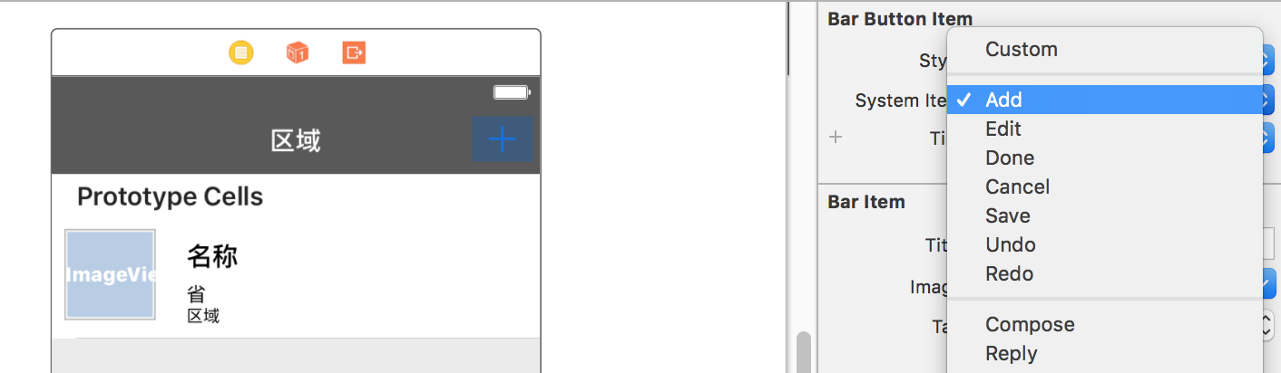
添加新场景的入口
要进入添加页面，在地名列表视图的导航条添加一个 + 按钮
拖一个barbuttonitem到导航条右侧（此按钮专用于导航栏和工具栏）
System Item选：Add

Slide 20
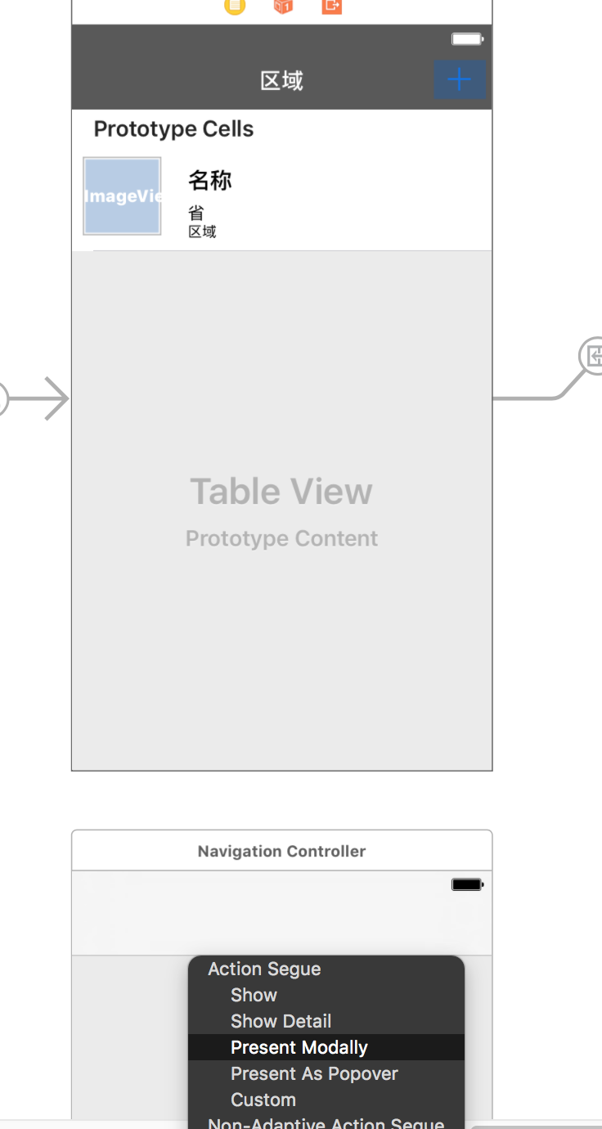
建立转场
按住Ctrl，拖动+按钮到新控制器的导航控制器，创建一个present modally转场，identifier设为addArea

Slide 21
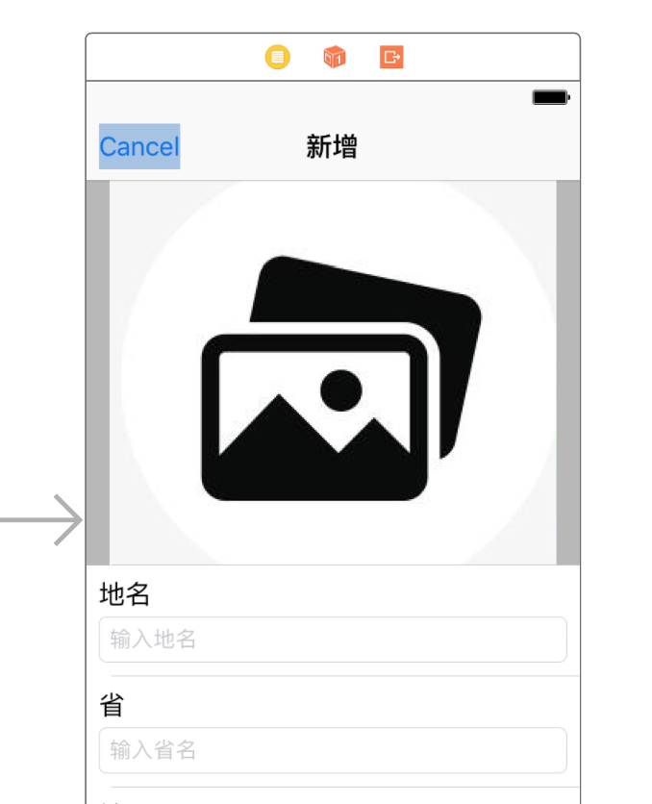
提供新区域的出口
使用模态转场，必须要手工提供交互出口
在导航条上增加一个barbuttonitem按钮，当用户点击取消会退场

Slide 22
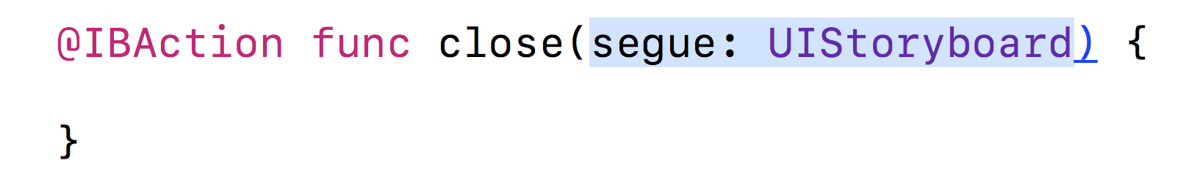
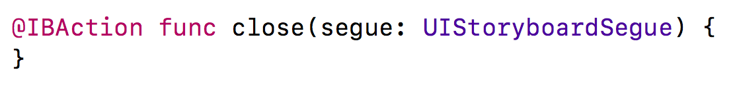
反向转场
1、须在要退回的控制器中加入参数类型为UIStoryboard，修饰符为IBAction方法：
在AreaTableViewController中加入

Slide 23
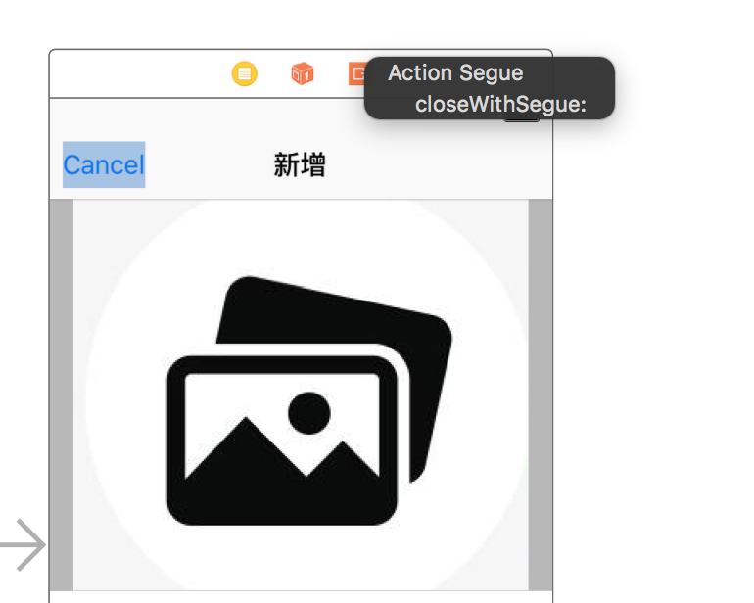
反向转场
cancel与出口进行连接，点击cancel可以选择close方法。

Slide 24
调用系统相册
打开相册
当点第一个单元格（图片位置），我们想让用户从系统相册选择一张图。
UIImagePickerController类是获取选择图片和视频的用户接口。
首先，添加新增控制器，继承自UITableViewController，命名为AddAreaController，并与View绑定
静态table View不需要数据源相关代码，删除控制器中默认实现的方法：
numberOfSections
numberOfRowsInSection

Slide 25
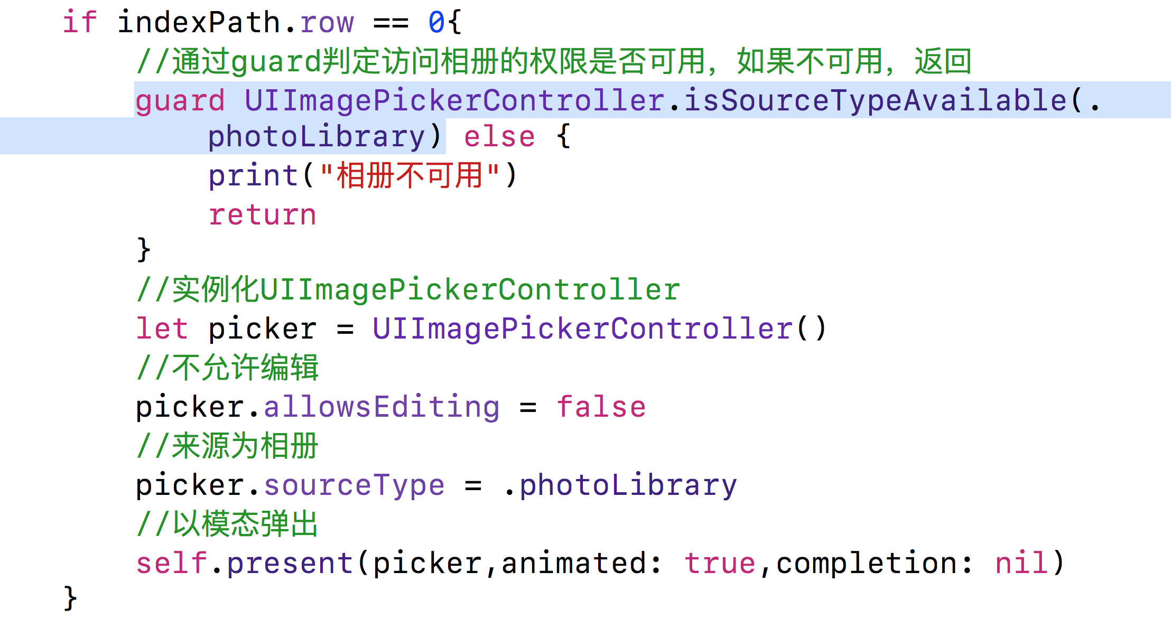
单元格选择事件

Slide 26
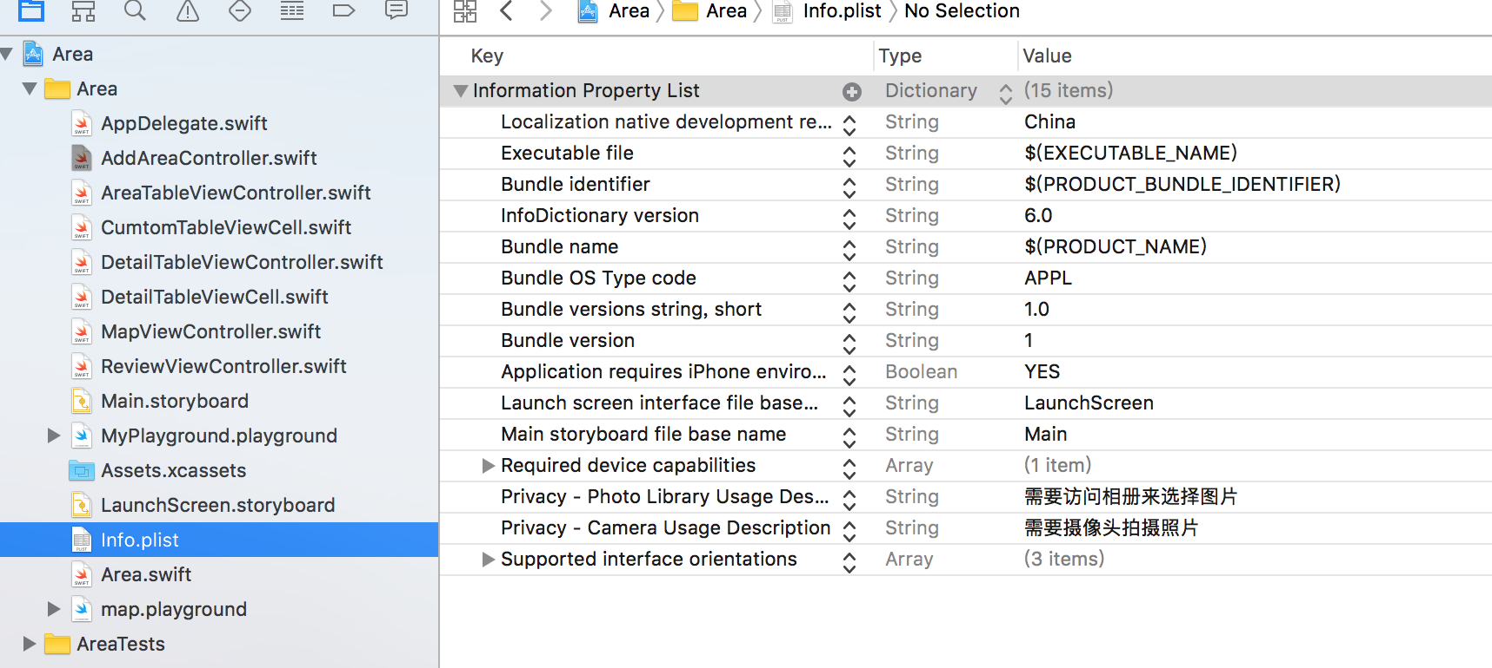
运行
如果出错
info.plist中加入2项隐私权限提示设置：摄像头和相册使用描述

Slide 27
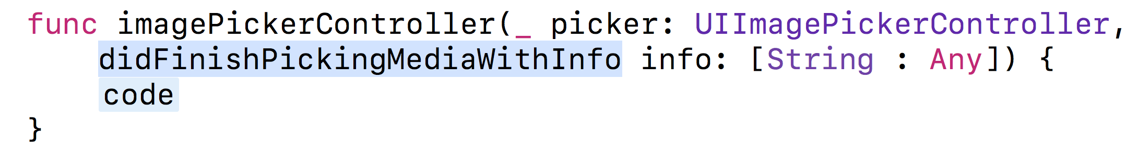
获取相册中的图片
与相册互动，需要遵守2个协议
当用户从相册中选了一张图片，将会触发下面的方法：
实现这个方法，可以从方法的参数中取回图片。

Slide 28
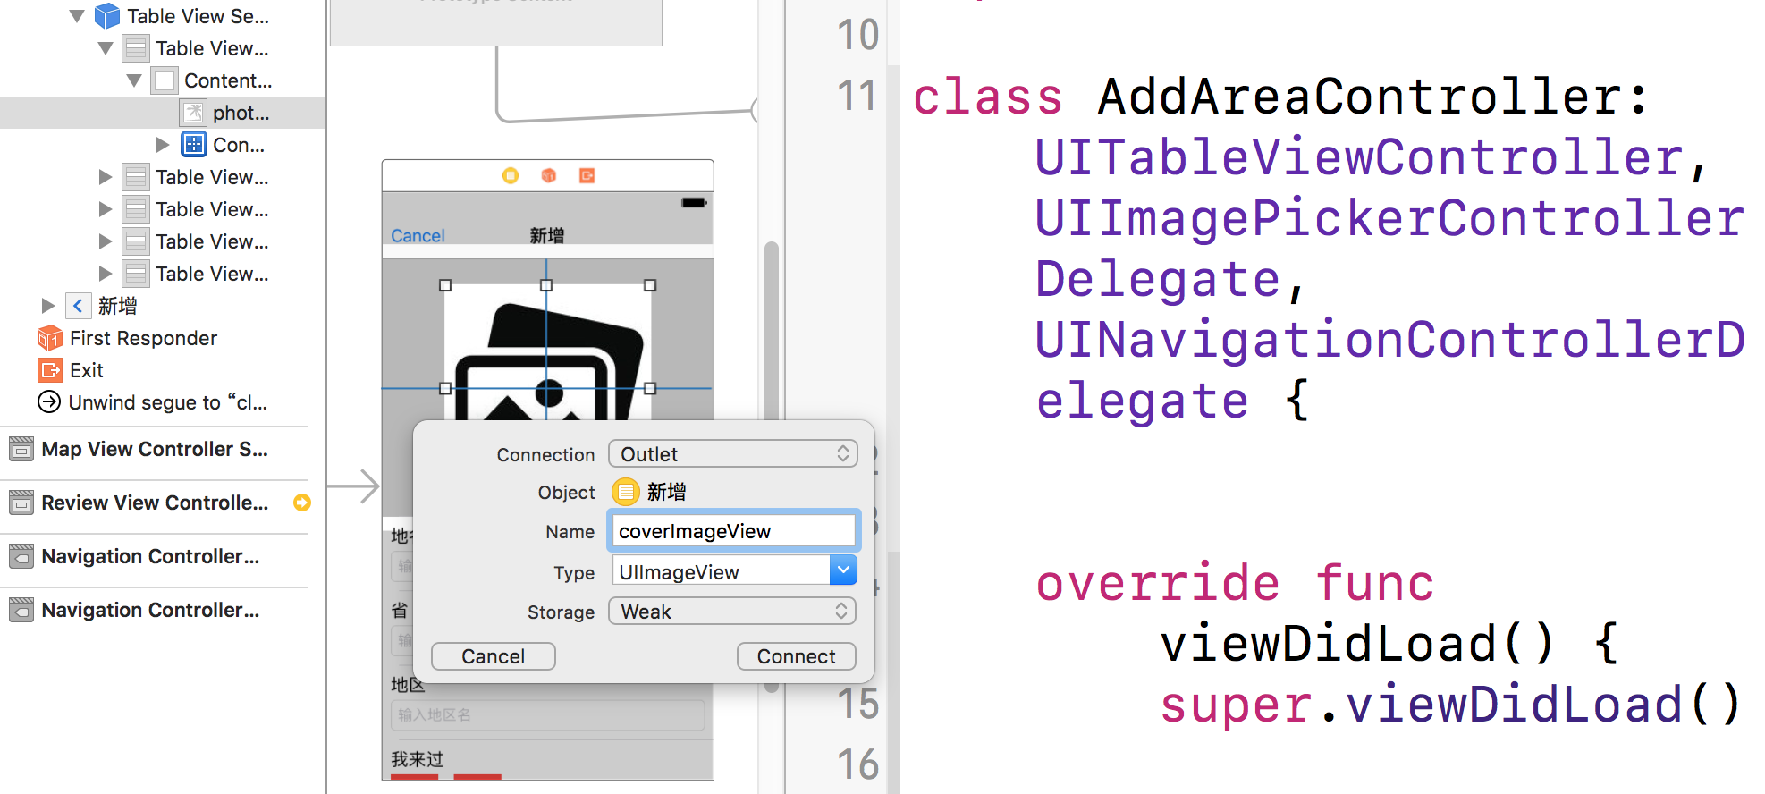
视图image View与控制器管理

Slide 29
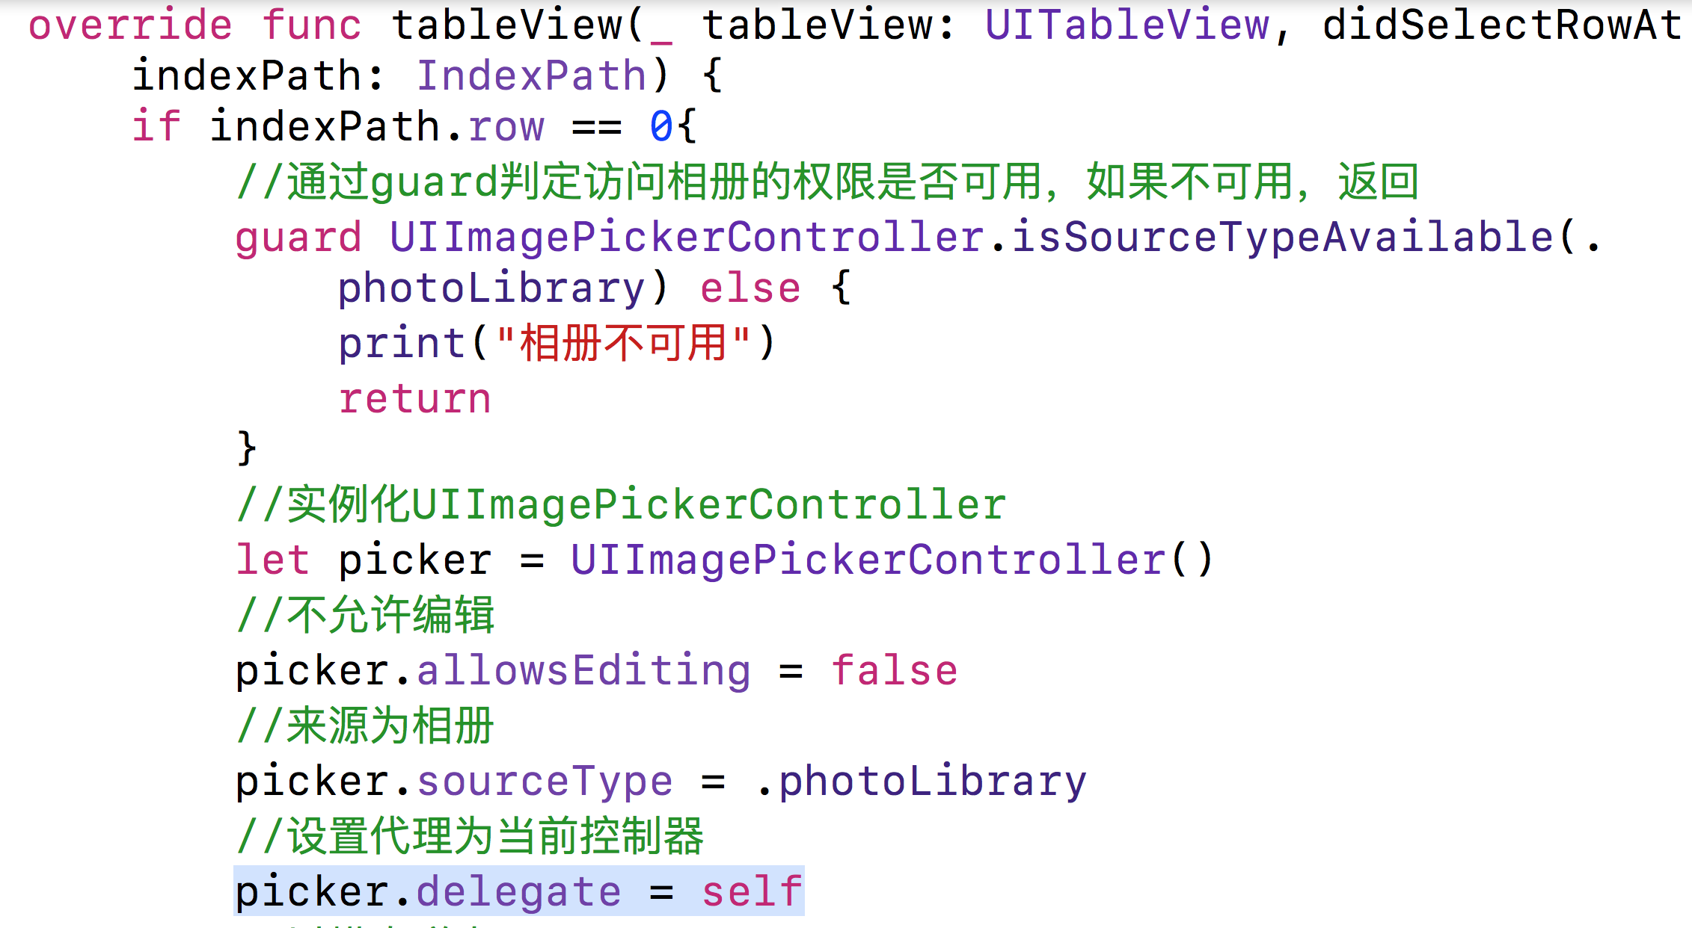
选择照片后的处理
在相册可用时，将代理设置为控制器本身

